Slide 1
Słowo w życiu Kościoła
Część 2
adhortacji apostolskiej „Verbum Domini” Benedykta XVI
ks. Piotr Ślęczka SDS
CFD Trzebinia

Slide 2
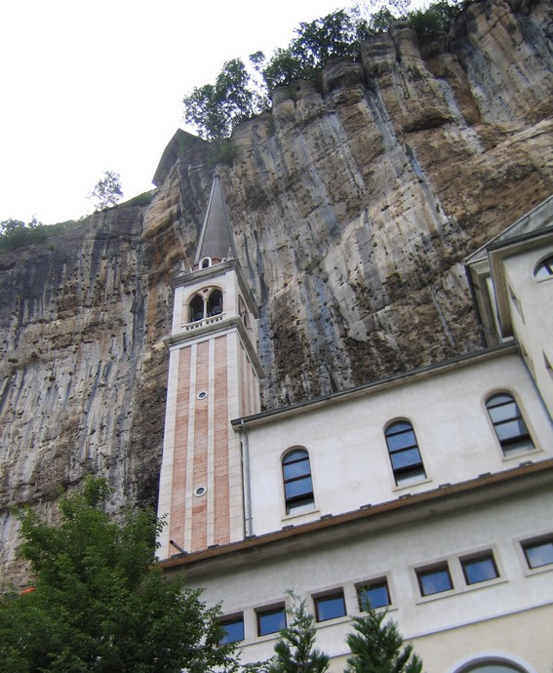
Kościół jest wspólnotą, która słucha słowa Bożego i je głosi. Kościół nie żyje samym sobą, lecz Ewangelią,
z której zawsze
i wciąż na nowo
czerpie wskazania
na dalszą drogę
(VD 51).

Slide 3
Liturgia jako przestrzeń Słowa
Patrząc na Kościół jako « dom Słowa », trzeba przede wszystkim skupić uwagę na świętej liturgii.
Jest to bowiem uprzywilejowane środowisko, w którym Bóg przemawia do nas w teraźniejszości naszego życia; przemawia dziś do swego ludu, który słucha i odpowiada. Każda czynność liturgiczna jest ze swej natury przesycona Pismem świętym.

Slide 4
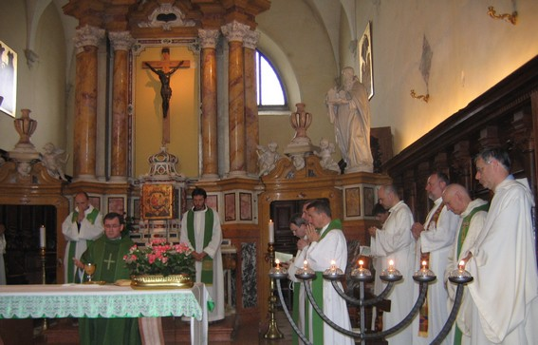
Kościół głosi Pismo święte i słucha go w rytmie roku liturgicznego, zwłaszcza w Eucharystii oraz w Liturgii Godzin.
W centrum roku liturgicznego znajduje się Misterium Paschalne.

Slide 5
Związek między słuchaniem Słowa a Eucharystią ukazuje scena z Ewangelii Łukasza, w której dwaj uczniowie uciekający z Jerozolimy rozpoznają Jezusa przy łamaniu chleba (Łk 24, 13-35).
Jezus „podszedł do nich nazajutrz po szabacie, słuchał, jak mówili o swojej zawiedzionej nadziei; idąc z nimi, «wykładał im, co we wszystkich Pismach odnosiło się do Niego» (Łk 24, 27).

Slide 6
Obecność Jezusa, najpierw Jego słowa, a potem gest łamania chleba pozwoliły uczniom rozpoznać Go; mogą jeszcze raz i na nowo poczuć to, co już wcześniej z Nim przeżyli:
« Czy serce nie pałało w nas, kiedy rozmawiał z nami w drodze i Pisma nam wyjaśniał? » (Łk 24, 32).
(VD 54)

Slide 7
Św. Hieronim o relacji między Słowem Bożym a Eucharystią
Czytamy Pisma święte. Myślę, że Ewangelia jest ciałem Chrystusa; myślę, że Pisma święte to Jego nauczanie. A kiedy On mówi:
„Jeżeli nie będziecie jedli Ciała Syna Człowieczego ani pili Krwi Jego” (J 6, 53),
to chociaż te słowa można rozumieć w odniesieniu do Tajemnicy [eucharystycznej], niemniej jednak ciało Chrystusa i Jego krew są prawdziwie słowem Pisma, są nauczaniem Bożym.

Slide 8
Kiedy obcujemy z Tajemnicą [eucharystyczną], i upada okruszyna, czujemy się zagubieni. Kiedy zaś słuchamy słowa Bożego i do naszych uszu przenika słowo Boże oraz ciało Chrystusa i Jego krew, a my myślimy o czym innym, na jakież wielkie niebezpieczeństwo się narażamy?

Slide 9
Znaczenie homilii (VD 59)
Trzeba unikać homilii ogólnych i abstrakcyjnych, przysłaniających prostotę słowa Bożego, jak również bezużytecznych dywagacji, które mogą prowadzić do skupienia uwagi bardziej na kaznodziei niż na istocie ewangelicznego orędzia.

Slide 10
Dla wiernych musi być jasne, że kaznodziei zależy na ukazaniu Chrystusa, który powinien być w centrum każdej homilii.

Slide 11
Słowo Boże i pojednanie
Słowo Boże jest słowem pojednania, ponieważ w nim Bóg pojednał ze sobą wszystko (por. 2 Kor 5, 18-20).
Podobnie jak Słowo odsłania prawdę o grzechu, tak też prowadzi do odkrycia na nowo Boga jako Ojca miłosierdzia.

Slide 12
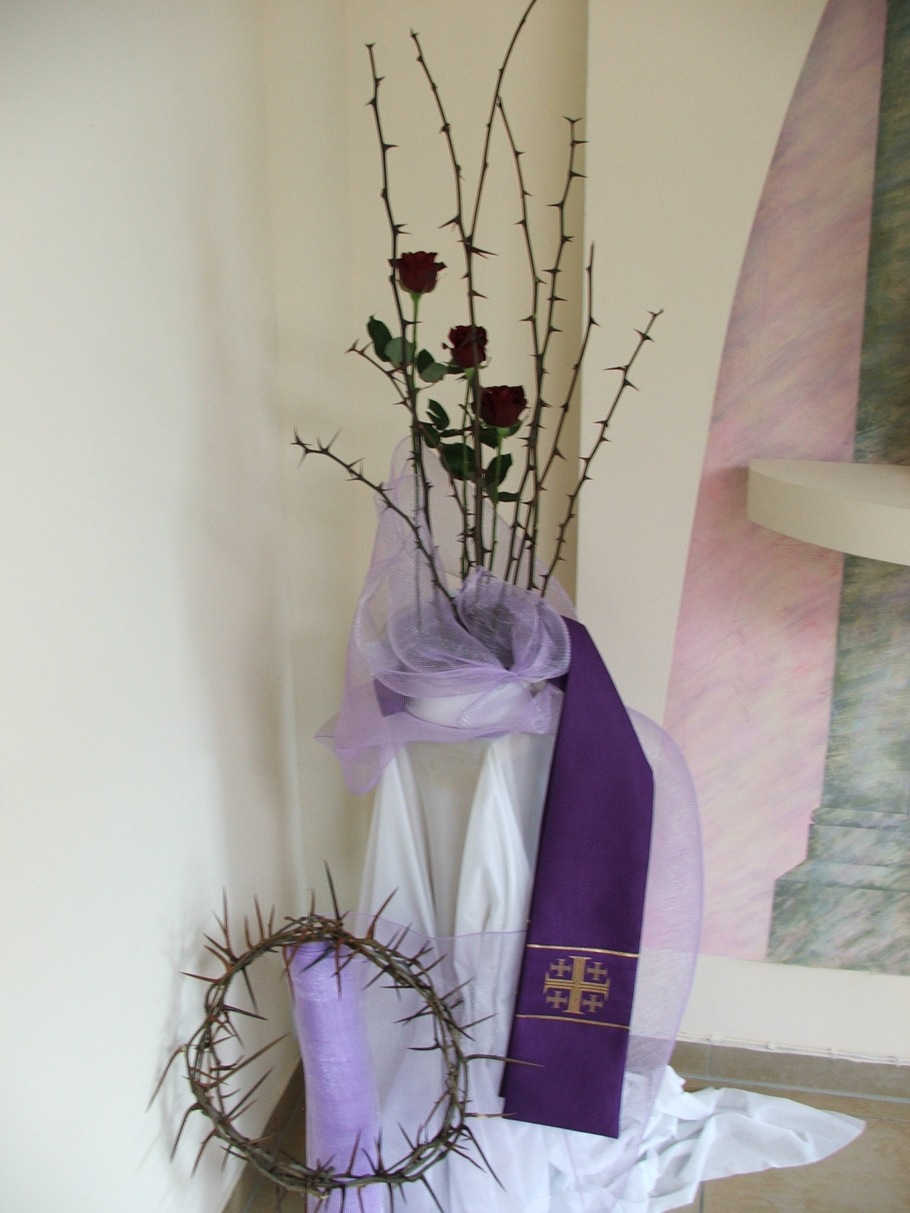
Dla pogłębienia pojednawczej mocy słowa Bożego zaleca się, aby każdy penitent przygotował się do spowiedzi
rozważając odpowiedni
fragment Pisma świętego,
i miał możliwość
rozpoczęcia spowiedzi
od czytania lub wysłuchania
przestrogi biblijnej
(VD 61).

Slide 13
Słowo Boże i sakrament chorych
Liczne stronice Pisma świętego opisują pociechę, umocnienie i uzdrowienie, będące efektem działania Boga. Zwłaszcza trzeba pamiętać, że Jezusowi bliscy byli cierpiący i że On sam, wcielone Słowo Boże, wziął na siebie nasze boleści i cierpiał z miłości do człowieka, nadając tym samym sens chorobie i śmierci.
(VD 61)

Slide 14
Byłoby dobrze, gdyby w parafiach, a zwłaszcza w szpitalach, w zależności od okoliczności, udzielano sakramentu chorych w formie wspólnotowej.

Slide 15
Słowo i milczenie (VD 66)
Słowo może być wypowiedziane i usłyszane jedynie w ciszy, zewnętrznej i wewnętrznej.
Nasze czasy nie sprzyjają skupieniu i niekiedy ma się wrażenie, że oderwanie się choćby na chwilę od środków masowego przekazu budzi niemal lęk.

Slide 16
Odkrycie na nowo, że słowo Boże odgrywa centralną rolę w życiu Kościoła, oznacza również odkrycie sensu skupienia i wewnętrznego spokoju.
Tajemnice Chrystusa wiążą się z milczeniem i tylko w ciszy Słowo może w nas zagościć, jak w przypadku Maryi, niewiasty, w której Słowo było nieodłącznie związane z milczeniem.

Slide 17
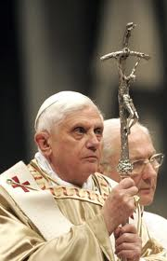
Niech wartość milczenia uwidacznia się w szczególności liturgia Słowa, którą « należy sprawować tak, aby sprzyjała medytacji ». Milczenie, kiedy jest przewidziane, należy traktować « jako część celebracji».
Papież Benedykt XVI sam praktykuje
chwilę milczenia po homilii
/por. Msza św. beatyfikacyjna
Jana Pawła II i prośba o milczenie
całego zgromadzenia liturgicznego
po homilii/.

Slide 18
Słowo Boże i formacja (VD 82)
Przygotowujący się do kapłaństwa służebnego winni pogłębiać osobistą więź ze słowem Bożym, szczególnie w lectio divina.
Przez taką więź umacnia się samo powołanie: w świetle i w mocy słowa Bożego można bowiem odkryć, zrozumieć i pokochać własne powołanie, pójść za nim i wypełnić swoją misję.

Slide 19
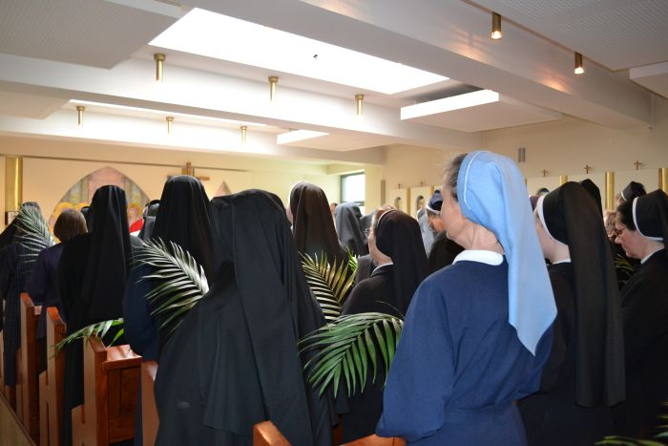
Słowo Boże i życie konsekrowane (VD 83)
Synod przypomniał, że «rodzi się ono ze słuchania słowa Bożego i przyjmuje Ewangelię jako swoją normę życia».

Slide 20
Życie będące naśladowaniem Chrystusa czystego, ubogiego i posłusznego staje się w ten sposób «żywą egzegezą słowa Bożego».
Duch Święty, w którego mocy została napisana Biblia, jest tym samym, który oświeca nowym światłem słowo Boże, skierowane do założycieli i założycielek. Z niego wziął początek każdy charyzmat, a każda Reguła chce być tego wyrazem.

Slide 21
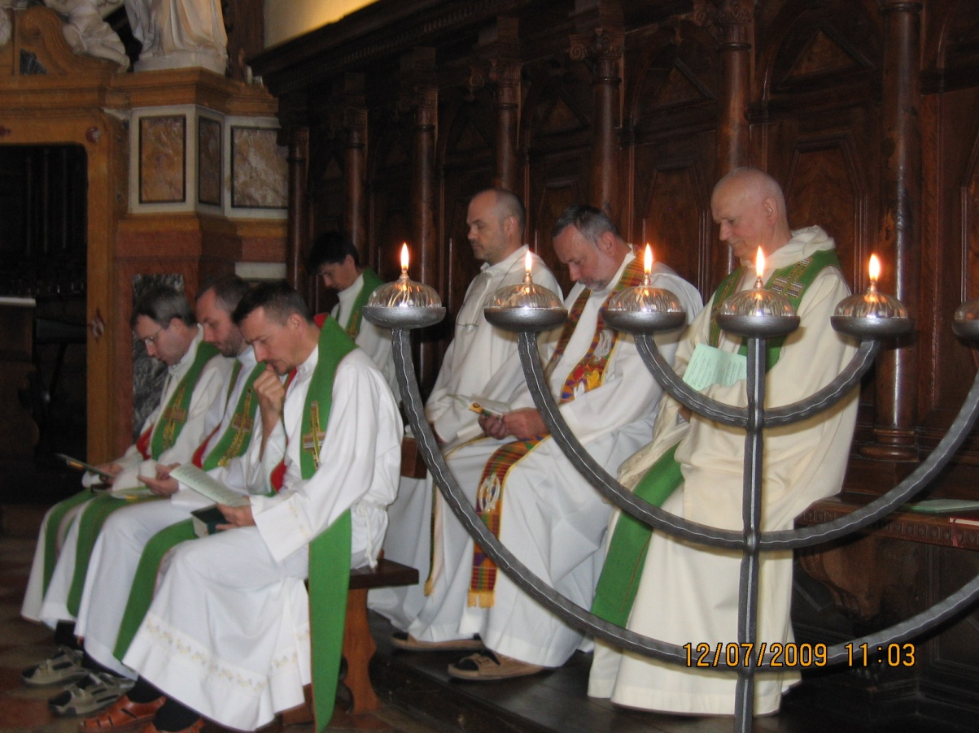
Chciałbym przypomnieć, że wielka tradycja monastyczna zawsze uważała za konstytutywny element swojej duchowości medytację nad Pismem świętym, zwłaszcza w formie lectio divina.

Slide 22
Również dzisiaj dawne i nowe formy specjalnej konsekracji mają być prawdziwymi szkołami życia duchowego, w których czyta się Pismo według Ducha Świętego w Kościele, tak by cały lud Boży mógł z tego odnieść korzyść.
Dlatego Synod zaleca, aby we wspólnotach życia konsekrowanego nigdy nie zabrakło solidnej formacji do pełnego wiary czytania Biblii.

Slide 23
Modlitewne czytanie Pisma Świętego i lectio divina (VD 86, 87)
Słowo Boże leży u podstaw każdej autentycznej duchowości chrześcijańskiej.
Spośród różnych sposobów zbliżania się do świętego tekstu Synod wyróżnił starożytną praktykę modlitwy lectio divina.

Slide 24
Orygenes:
Zrozumienie Pism, bardziej niż studiowania, wymaga zażyłości z Chrystusem i modlitwy.
Oddaj się lectio Bożych Pism; przykładaj się do tego wytrwale. Podejmuj się lectio z zamiarem uwierzenia Bogu i przypodobania się Mu.

Slide 25
Jeśli podczas lectio staniesz przed zamkniętymi drzwiami, zakołataj, a otworzy ci stróż, o którym Jezus powiedział: „Dozorca mu je otworzy”. Oddając się w taki sposób lectio divina, szukaj uczciwie i z niezachwianą ufnością w Bogu sensu Bożych Pism, jaki w nich się kryje w wielkiej mierze.

Slide 26
Jeśli podczas lectio staniesz przed zamkniętymi drzwiami, zakołataj, a otworzy ci stróż, o którym Jezus powiedział: „Dozorca mu je otworzy”. Oddając się w taki sposób lectio divina, szukaj uczciwie i z niezachwianą ufnością w Bogu sensu Bożych Pism, jaki w nich się kryje w wielkiej mierze.

Slide 27
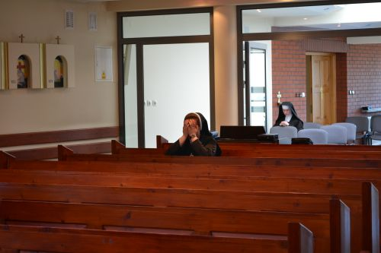
Nie powinieneś jednak poprzestawać na kołataniu i szukaniu: do zrozumienia spraw Bożych jest ci absolutnie potrzebna oratio.

Slide 28
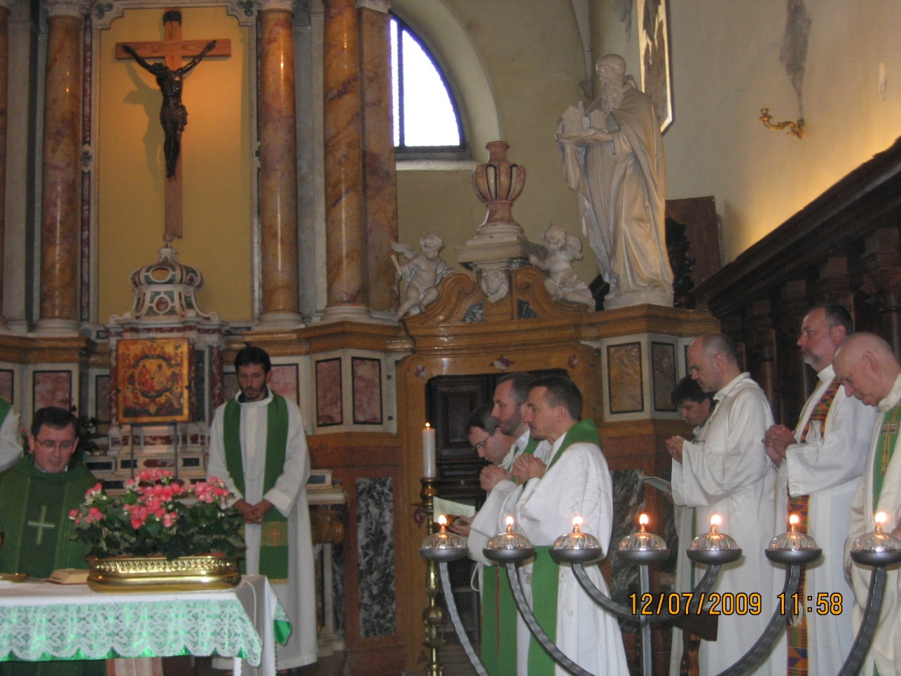
Uprzywilejowanym miejscem modlitewnego czytania Pisma świętego jest liturgia, a zwłaszcza Eucharystia, w której gdy celebruje się ciało i krew Chrystusa w sakramencie, staje się obecne pośród nas samo Słowo.
Koniec części 2

Slide 29
Posłannictwo Kościoła: głoszenie Słowa Bożego światu.
Część 3
adhortacji apostolskiej „Verbum Domini” Benedykta XVI

Slide 30
Skoro cały lud Boży jest ludem «posłanym», «misja głoszenia słowa Bożego jest zadaniem wszystkich uczniów Jezusa Chrystusa wynikającym z ich chrztu».
Nikt z wierzących w Chrystusa nie może czuć się zwolniony z tej odpowiedzialności (nr 94).

Slide 31
Siłą życia konsekrowanego zawsze było
słuchanie Słowa i głoszenie go z wiarą.
Benedykt XVI:
Życie konsekrowane w całych dziejach Kościoła pokazało jasno i wyraźnie, że potrafi podjąć się zadania głoszenia słowa Bożego i kaznodziejstwa w missio ad gentes oraz w najtrudniejszych sytuacjach dostosować się także do nowych warunków ewangelizacji.

Slide 32
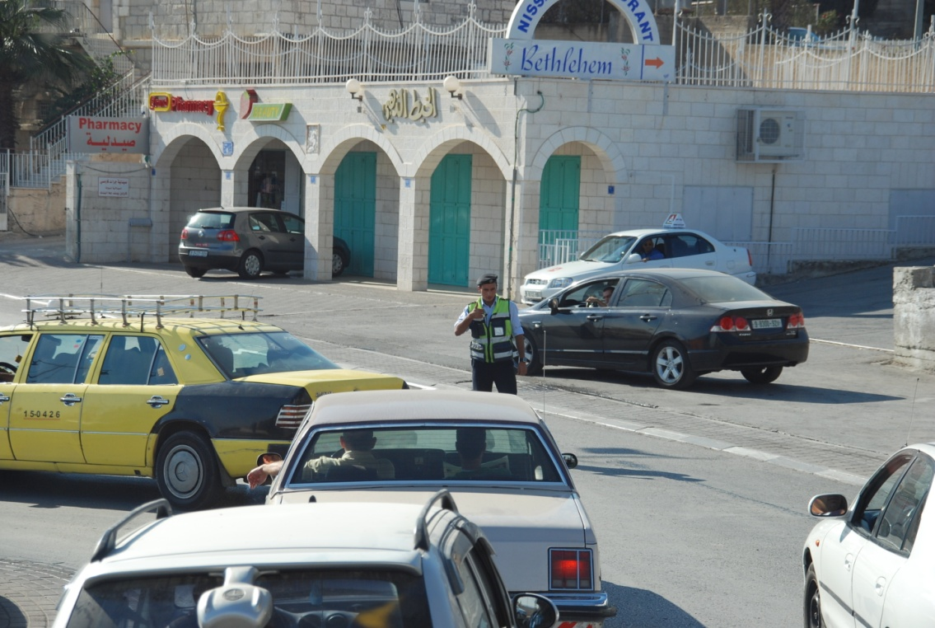
Głoszenie Słowa a pojednanie i pokój (nr 102)
Nie można zabijać w imię Boga! Wszystkie religie powinny nakłaniać do właściwego używania rozumu i propagować wartości etyczne, kształtujące współżycie społeczne.

Slide 33
Tam, gdzie ludzkie słowa stają się bezsilne, bo dominuje dramatyczna przemoc i szczęk oręża, nie słabnie prorocza moc słowa Bożego, które powtarza nam, że pokój jest możliwy, i że to my powinniśmy być narzędziami pojednania i pokoju.

Slide 34
Słowo Boże a miłość czynna

Slide 35
Św. Augustyn:
rzeczą zasadniczą jest, „byśmy zrozumieli, że celem i pełnią Prawa, jak też wszystkich ksiąg świętych, jest miłość. (...) Zatem komu wydaje się, że zrozumiał Pismo święte lub jego część, a nie rozwija owej podwójnej miłości Boga i bliźniego, ten jeszcze niczego nie pojął”.

Slide 36
Benedykt XVI:
Zachęcam wszystkich wiernych do częstego medytowania nad hymnem o miłości, napisanym przez apostoła Pawła, i do czerpania z niego natchnienia:
„Miłość cierpliwa jest, łaskawa jest. Miłość nie zazdrości, nie szuka poklasku, nie unosi się pychą” (1 Kor 13)

Slide 37
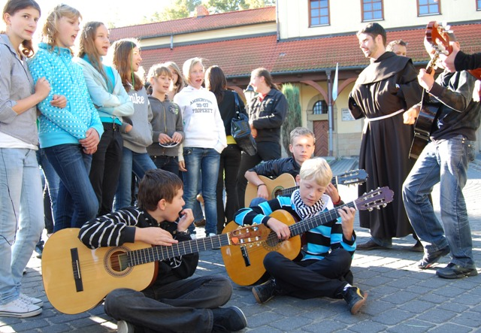
Słowo Boże a młodzież i powołania
W młodości pojawiają się nieodparte i szczere pytania na temat sensu własnego życia i tego, jaki kierunek nadać swojej egzystencji. Na te pytania tylko Bóg potrafi dać prawdziwą odpowiedź.
(nr 104)

Slide 38
Uwrażliwienie na świat młodych zakłada odwagę jasnego głoszenia; powinniśmy pomóc młodym ludziom w poznawaniu Pisma świętego i bliskim obcowaniu z nim, aby było niczym kompas wskazujący drogę, którą należy iść. Dlatego potrzebują oni świadków i mistrzów, którzy będą iść razem z nimi i prowadzić ich do miłości.

Slide 39
Powołania
Trzeba, aby słowo Boże było przekazywane również z myślą o powołaniach, by pomóc młodym ludziom i ich ukierunkować w podejmowaniu wyborów życiowych, także by decydowali się na całkowitą konsekrację. Autentycznym powołaniom do życia konsekrowanego i do kapłaństwa sprzyja wierny kontakt ze słowem Bożym.

Slide 40
Słowo Boże a cierpienie (nr 106)
Jeśli słowo człowieka wydaje się milknąć wobec tajemnicy zła i cierpienia, a nasze społeczeństwo wydaje się przyznawać wartość życiu jedynie wtedy, gdy odpowiada pewnemu poziomowi skuteczności i dobrobytu, słowo Boże objawia nam, że również te okoliczności w tajemniczy sposób « objęte » są czułością Bożą.

Slide 41
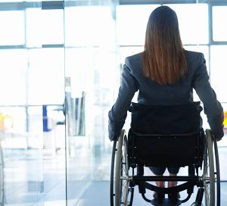
Wiara, która rodzi się ze spotkania ze słowem Bożym, pomaga nam uznać, że życie ludzkie jest godne tego, by w pełni je przeżyć, także wtedy, gdy jest osłabione cierpieniem.

Slide 42
Ojciec życia jest lekarzem człowieka w całym tego słowa znaczeniu i nieustannie pochyla się z miłością nad ludzkością, która cierpi.
Najwyższy przejaw bliskości Boga w cierpieniu człowieka widzimy w Jezusie, który jest Słowem wcielonym.

Slide 43
Radość i komunia: owoce życia Słowem (nr 123)
Głoszenie Słowa tworzy komunię i prowadzi do radości.
Radość ta jest głęboka, wypływa z samego życia trynitarnego i jest nam przekazywana w Synu. Ta radość to niewypowiedziany dar, którego świat nie może ofiarować.

Slide 44
Można organizować święta, ale nie radość. Według Pisma radość jest darem Ducha Świętego (por. Ga 5, 22), który pozwala nam wniknąć w słowo i sprawić, by Słowo wniknęło w nas, przynosząc owoce na życie wieczne.

Slide 45
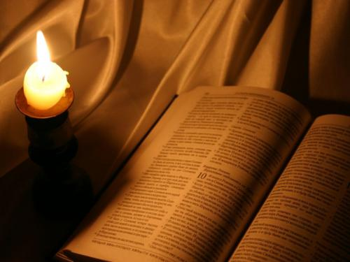
Głosząc w mocy Ducha Świętego słowo Boże, pragniemy dzielić się źródłem prawdziwej radości, nie powierzchownej i ulotnej radości, ale tej, która rodzi się ze świadomości, że tylko Pan Jezus ma słowa życia wiecznego (por. J 6, 68).

Slide 46
Zakończenie
Uciszmy się, by słuchać słowa Pańskiego i nad nim medytować, ażeby dzięki skutecznemu działaniu Ducha Świętego nadal mieszkało i żyło w nas przez wszystkie dni naszego życia i do nas mówiło. Tak właśnie Kościół wciąż się odnawia i odmładza dzięki słowu Pańskiemu, które trwa na wieki.
(nr 124)

Slide 47
Centrum Formacji Duchowej
Salwatorianie - Trzebinia

